Slide 1
Модели жизненного цикла программного обеспечения

Slide 2
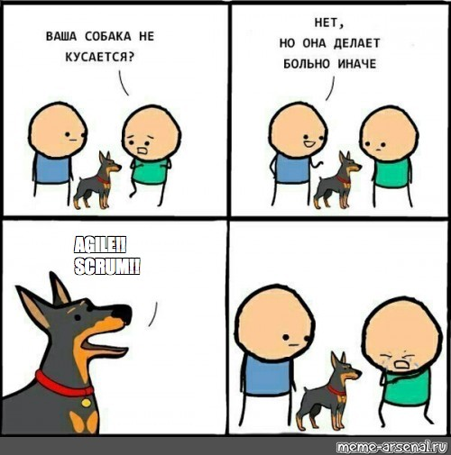

Slide 3
Основные моменты презентации
Понятие модели жизненного цикла ПО
Каскадная модель
V-образная модель
Процесс макетирования ПО
Инкрементная модель
Спиральная модель
Модель быстрой разработки приложений RAD
Выбор модели для реализации проекта
Agile (уже знаем)

Slide 4
Понятие модели жизненного цикла
Модель жизненного цикла программного обеспечения – это выбранный порядок следования основным этапам процесса разработки.
Модель жизненного цикла программного обеспечения описывает процессы, которые осуществляются в ходе разработки, использования и сопровождения программного продукта.

Slide 5
Для чего следует изучать модели
Знание моделей жизненного цикла помогает понять даже непрофессиональному программисту, на что можно рассчитывать при заказе или приобретении программного обеспечения и что нереально требовать от него
Модели жизненного цикла — основа знания методологий программирования и поддерживающего их инструментария. Программист всегда использует в своей работе инструменты, но квалифицированный программист знает, где, когда и как их применять
Общие знания о том, как развивается программный проект, дают наиболее надежные ориентиры для его планирования, позволяют экономнее расходовать ресурсы, добиваться более высокого качества управления
Знание технологических функций, которые на разных этапах должны выполнять разработчики, занимающие те или иные роли, способствует правильному распределению обязанностей сотрудников

Slide 6
Виды стратегий жизненного цикла
однократный проход – линейная последовательность этапов конструирования
инкрементная стратегия – разработка ПО ведётся с определения всех требований к ПО, а оставшаяся часть разработки выполняется в виде последовательности версий
эволюционная стратегия – ПО также разрабатывается в виде версий, но требования формируются и уточняются по ходу разработки от версии к версии

Slide 7
Виды стратегий жизненного цикла
Стратегия конструирования | Определение требований в начале разработки | Количество циклов разработки | Распространение промежуточного ПО
Однократный проход | Все | Один | Нет
Инкрементная стратегия | Все | Несколько | Возможно
Эволюционная стратегия | Только часть требований | Несколько | Да

Slide 8
Схема «хаотического» создания программных продуктов
Входы
Выходы
Кодирование и тестирование
Делать, пока не будет сделано

Slide 9
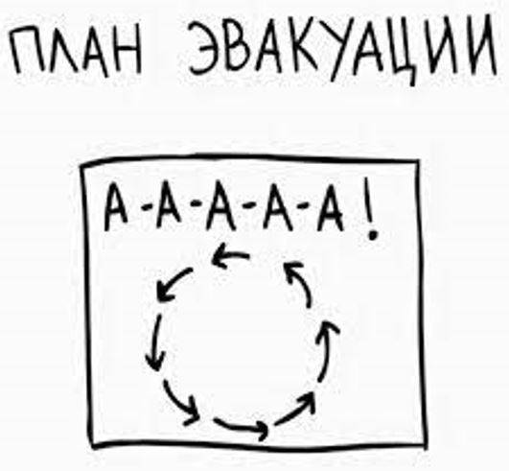
:)

Slide 10
Каскадная (водопадная) модель
Автор: Уинстон Ройс, 1970 г
Системный анализ
Анализ требований
Проектирование
Реализация
Тестирование
Внедрение
Сопровождение

Slide 11
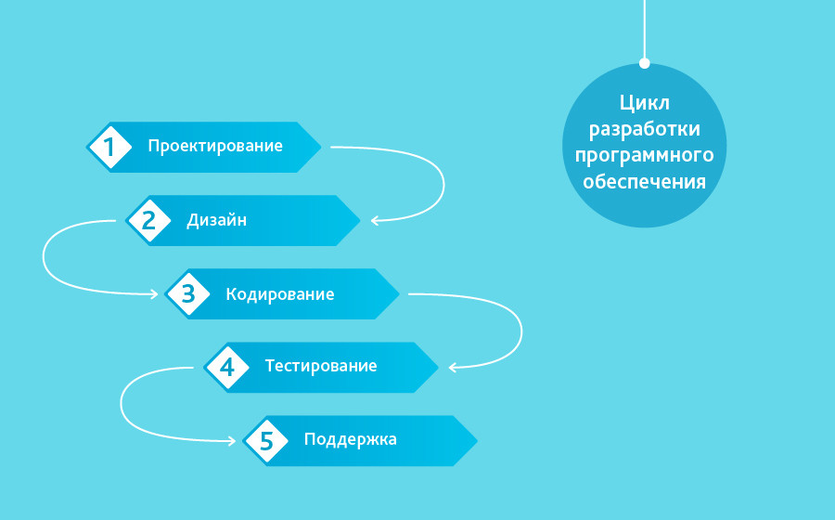
Каскадная (водопадная) модель

Slide 12
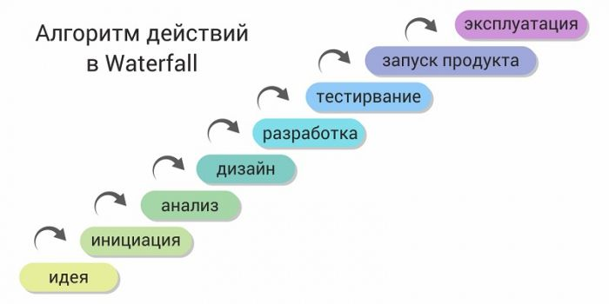
Каскадная (водопадная) модель
https://worksection.com/blog/waterfall.html

Slide 13
Каскадная (водопадная) модель
Этап системного анализа:
задаётся роль каждого элемента в системе и их взаимодействие друг с другом
формируется интерфейс ПО с другими элементами (аппаратурой, базами данных, пользователями)
Этап анализа требований:
детальное определение функциональных и нефункциональных требований, предъявляемых к разрабатываемому ПО

Slide 14
Каскадная (водопадная) модель
Этап проектирования:
создание представлений:
  архитектуры ПО
  модульной структуры ПО
  алгоритмической структуры ПО
  структур данных
  графического интерфейса пользователя
оценка качества будущего программного обеспечения

Slide 15
Каскадная (водопадная) модель
Этап реализации:
преобразование проектных спецификаций в текст на языке программирования (кодирование)
Этап тестирования:
проверка корректности выполнения программы;
обнаружение и исправление ошибок в функциях, логике и форме реализации программного продукта
Этап внедрения:
выполнение установки разработанного ПО у заказчика
обучение персонала
плавный переход от старого ПО (если оно есть) к использованию нового

Slide 16
Каскадная (водопадная) модель
Этап сопровождения:
Внесение изменений в эксплуатируемое ПО с целями:
исправления ошибок
адаптации к изменениям внешней для ПО среды
усовершенствования ПО по требованиям заказчика

Slide 17
Преимущества каскадной модели
широкая известность и простота модели
упорядоченность преодоления сложностей и хорошо срабатывает для тех проектов, которые достаточно понятны, но всё же трудно разрешимы
отличается стабильностью требований
удобна, когда требования к качеству доминируют над требованиями к затратам и графику выполнения проекта
способствует осуществлению строгого контроля менеджмента проекта
позволяет участникам проекта, завершившим действия на выполняемой ими фазе, принять участие в реализации других проектов
определяет процедуры по контролю за качеством
стадии модели довольно хорошо определены и понятны

Slide 18
Недостатки каскадной модели
в основе модели лежит последовательная линейная структура
невозможность предотвращения возникновения итераций между фазами
может создать ошибочное впечатление о работе над проектом
интеграция всех полученных результатов происходит внезапно в завершающей стадии работы модели и у клиента практически нет возможности ознакомиться с системой заранее
каждая фаза является предпосылкой для выполнения последующих действий
все требования должны быть известны в начале жизненного цикла
необходимость в жёстком управлении и контроле
модель основана на документации
весь программный продукт разрабатывается за один раз
отсутствует возможность учесть переделку и итерации за рамками проекта

Slide 19
Каскадная модель жизненного цикла
Критерии применения каскадной модели:
  требования к ПО и их реализация максимально чётко определены и понятны
  неизменяемое определение продукта и вполне понятные технические методики;
  если компания имеет опыт построения подобного рода систем
Область применения:
  сложные системы с большим количеством задач вычислительного характера
  системы управления производственными процессами повышенной опасности

Slide 20
Когда использовать
Только тогда, когда требования известны, понятны и зафиксированы. Противоречивых требований не имеется
Нет проблем с доступностью программистов нужной квалификации
В относительно небольших проектах, либо в мего-крупных корпорациях по типу IBM

Slide 21
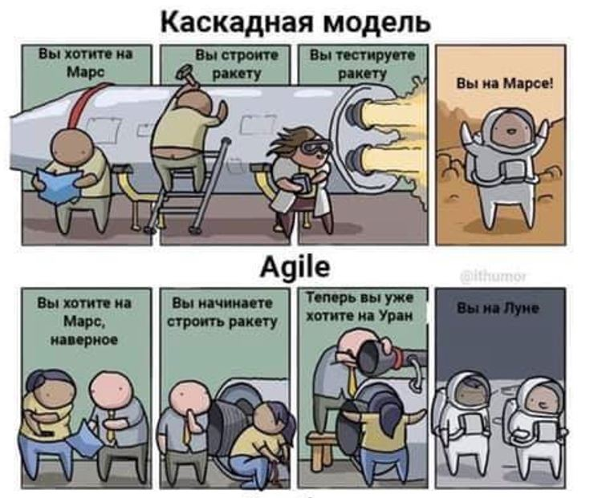

Slide 22
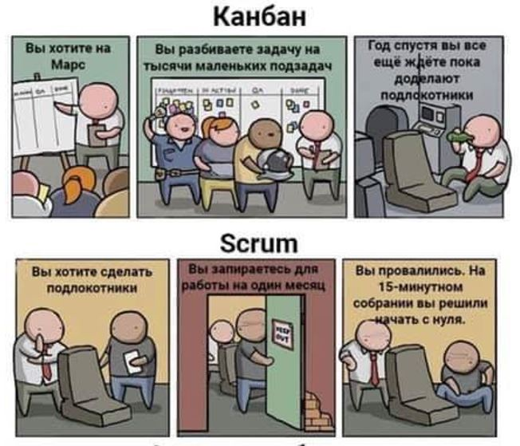

Slide 23
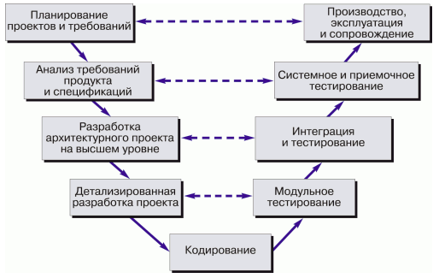
V-образная модель

Slide 24
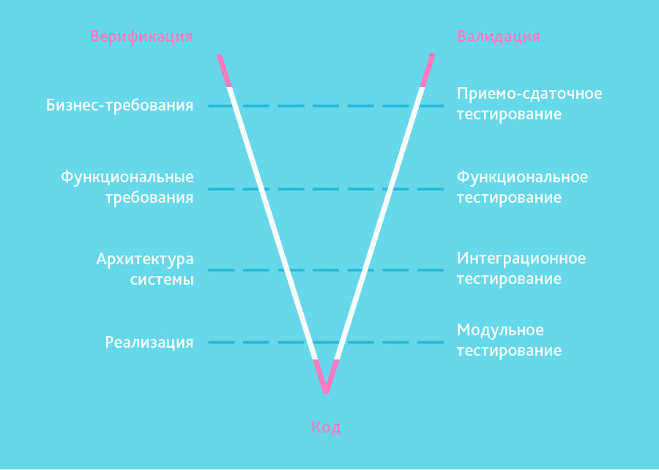
V-образная модель

Slide 25
V-образная модель
планирование проекта и требований – определяются системные требования, а также то, каким образом будут распределены ресурсы организации с целью их соответствия поставленным требованиям
анализ требований к продукту и его спецификации – анализ существующей на данный момент проблемы с ПО, завершается полной спецификацией ожидаемой линии поведения создаваемой программной системы
архитектура и проектирование – определяет, каким образом функции ПО должны применяться при реализации проекта
детализированная разработка проекта – определяет и документально обосновывает алгоритмы для каждого компонента, который был определён на фазе построения архитектуры

Slide 26
V-образная модель
модульное тестирование – выполняется проверка каждого закодированного модуля на наличие ошибок
интеграция и тестирование – установка взаимосвязей между группами ранее поэлементно испытанных модулей с целью подтверждения того, что эти группы работают также хорошо, как и модули, испытанные независимо друг от друга на этапе поэлементного тестирования
системное и приёмочное тестирование – выполняется проверка функционирования программной системы в целом
производство, эксплуатация и сопровождение – ПО запускается в производство
приёмочные испытания – позволяет пользователю протестировать функциональные возможности системы на соответствие исходным требованиям

Slide 27
Преимущества V-образной модели
особое значение придаётся планированию, направленному на верификацию и аттестацию разрабатываемого продукта на ранних стадиях его разработки
определение требований выполняется перед разработкой проекта системы, а проектирование ПО – перед разработкой компонентов
модель определяет продукты, которые должны быть получены в результате процесса разработки
менеджеры проекта могут отслеживать ход процесса разработки, так как в данном случае вполне возможно воспользоваться временной шкалой, а завершение каждой фазы является контрольной точкой
модель проста в использовании
Модель V является продолжением модели водопада. Каждому этапу разработки соответствует этап тестирования. Следовательно, для каждого этапа в цикле разработки существует связанный этап тестирования. Параллельно планируется соответствующая фаза тестирования фазы разработки

Slide 28
Недостатки V-образной модели
непросто справиться с параллельными событиями
в ней не учтены итерации между фазами
в модели не предусмотрено внесение требования динамических изменений на разных этапах жизненного цикла
тестирование требований в жизненном цикле происходит слишком поздно, вследствие чего невозможно внести изменения, не повлияв при этом на график выполнения проекта
в модель не входят действия, направленные на анализ рисков

Slide 29
Область применения V-образной модели
V-образная модель лучше всего срабатывает тогда, когда вся информация о требованиях доступна заранее
Использование модели эффективно в том случае, когда доступными являются информация о методе реализации решения и технология, а персонал владеет необходимыми умениями и опытом в работе с данной технологией
V-образная модель – это отличный выбор для систем, в которых требуется высокая надёжность

Slide 30
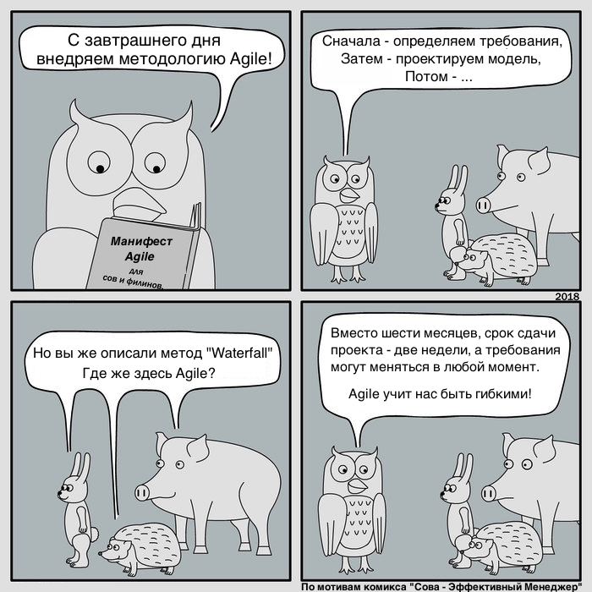

Slide 31
Макетирование
Макетирование (прототипирование) – это процесс создания модели разрабатываемого программного продукта.
Модель может принимать один из трёх видов:
  бумажный макет или «электронный» макет, который представляет человеко-машинный интерфейс
  работающий макет (выполняет только часть требуемых функций)
  существующая программа (характеристики которой должны быть улучшены)

Slide 32
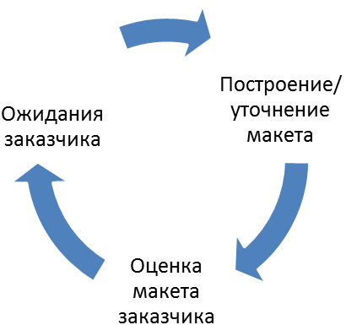
Процесс макетирования
НАЧАЛО
Сбор и уточнение требований
Быстрое проектирование
Построение макета
Оценка макета заказчиком
Уточнение макета
Продолжать?
Да
Нет
Конструирование продукта
КОНЕЦ

Slide 33
Преимущества макетирования
конечный пользователь может "увидеть" системные требования в процессе их сбора командой разработчиков
снижается возможность возникновения путаницы, искажения информации или недоразумений при определении системных требований
возможность внесения новых или неожиданных требований заказчика
минимизация возникновения разногласий при общении заказчиков с разработчиками
модель позволяет выполнять гибкое проектирование и разработку
образуются постоянные, видимые признаки прогресса в выполнении проекта (но это не точно)

Slide 34
Преимущества макетирования
принимая участие в процессе разработки на протяжении всего ЖЦ, пользователи обычно довольны полученными результатами
ожидаемое качество продукта определяется при активном участии пользователя в процессе на ранних фазах разработки
благодаря меньшему объему доработок, уменьшаются затраты на разработку
обеспечивается управление рисками
документация сконцентрирована на конечном продукте, а не на его разработке

Slide 35
Недостатки макетирования
требуется активное участие заказчика
на заказчиков может оказать негативное влияние тот факт, что они не располагают информацией о точном количестве итераций, которые будут необходимы
заказчик может предпочесть получить хоть какой-то прототип, вместо того, чтобы ждать появления полной, хорошо продуманной версии
с учётом создания рабочего прототипа, качеству всего ПО или долгосрочной эксплуатационной надежности может быть уделено недостаточно внимания
прототипирование вызывает привыкание и может продолжаться слишком долго
при использовании модели решение по-настоящему трудных проблем может отодвигаться на будущее
при выборе инструментальных средств прототипирования (операционные системы, языки и малопродуктивные алгоритмы) разработчики могут остановить свой выбор на менее подходящем решении, просто чтобы продемонстрировать свои способности

Slide 36
Критерии применения макетирования
требования неизвестны заранее, непостоянны или могут быть неверно истолкованы или неудачно сформулированы, требуют уточнения
выполняется новая, не имеющая аналогов разработка
если о прикладной программе отсутствует чёткое представление
разработчики не уверены в том, какую оптимальную архитектуру или алгоритмы следует применять
осуществляются временные демонстрации
если часть информационной системы требует прототипирования
требуется продемонстрировать техническую осуществимость, когда технический риск высок

Slide 37
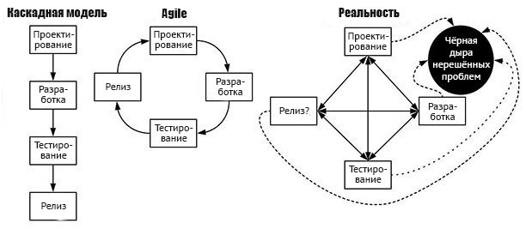

Slide 38
Инкрементная модель жизненного цикла
Инкрементная разработка представляет собой процесс частичной реализации всей системы и медленного наращивания функциональных возможностей.
Два подхода к набору требований:
  полный заранее сформированный набор требований, которые выполняются в виде последовательных, небольших по размеру проектов
  выполнение проекта может начаться с формулирования общих целей, которые затем уточняются и реализуются группами разработчиков

Slide 39
Инкрементная модель ЖЦ
Планирование
Анализ
1-ый инкремент
…
i-ый инкремент
…
n-ый инкремент
Проектирование
Кодирование
Тестирование
Поставка i-го инкремента

Slide 40
Преимущества инкрементной модели
в результате выполнения каждого инкремента получается функциональный продукт
заказчик располагает возможностью высказаться по поводу каждой разработанной версии системы
есть возможность разбить возникшую проблему на управляемые части
заказчики могут распознавать самые важные и полезные функциональные возможности продукта на более ранних этапах разработки
требования стабилизируются на момент создания определенного инкремента
инкременты функциональных возможностей несут больше пользы и проще при тестировании
снижается риск неудачи и изменения требований
риски распределяются на несколько меньших по размеру инкрементов
существует возможность пересмотреть риски, связанные с затратами и соблюдением установленного графика
заказчик может привыкать к новой технологии постепенно

Slide 41
Недостатки инкрементной модели
определение полной функциональной системы должно осуществляться в начале ЖЦ, чтобы обеспечить определение инкрементов
для модели необходимы хорошее планирование и проектирование
использование на этапе анализа общих целей, вместо полностью сформулированных требований, может оказаться неудобным для руководства
поскольку создание некоторых модулей будет завершено значительно раньше других, возникает необходимость в чётко определенных интерфейсах
заказчик должен осознавать, что общие затраты на выполнение проекта не будут снижены
в модели не предусмотрены итерации в рамках каждого инкремента
формальный критический анализ и проверку намного труднее выполнить для инкрементов, чем для системы в целом
может возникнуть тенденция к оттягиванию решений трудных проблем на будущее с целью продемонстрировать руководству успех, достигнутый на ранних этапах разработки

Slide 42
Критерии применения инкрементной модели
если большинство требований можно сформулировать заранее, но их появление ожидается через определенный период времени
если рыночное окно слишком "узкое" и существует потребность быстро поставить на рынок продукт, имеющий функциональные базовые свойства
при разработке программ, связанных с низкой или средней степенью риска
при выполнении проекта с применением новой технологии, что позволяет пользователю адаптироваться к системе путем выполнения более мелких инкрементных шагов, без резкого перехода к применению основного нового продукта
когда однопроходная разработка системы связана с большой степенью риска

Slide 43
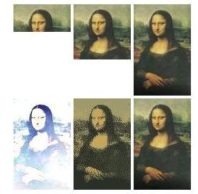
Различие инкрементной и эволюционной моделей
Инкрементная модель
Эволюционная модель

Slide 44
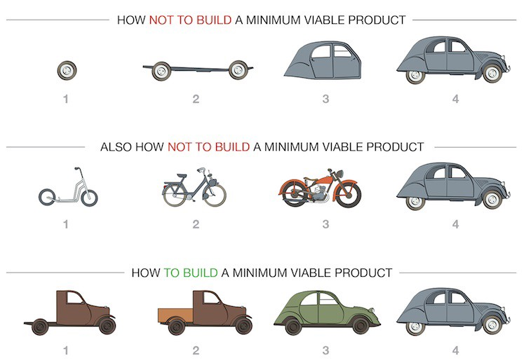

Slide 45
Спиральная модель
Спиральная модель (автор: Барри Боэм, 1988) является реализацией эволюционной стратегии разработки программного обеспечения.
Спиральная модель отображает базовую концепцию, которая заключается в том, что каждый цикл представляет собой набор операций, которому соответствует такое же количество стадий, как и в модели каскадного процесса.

Slide 46
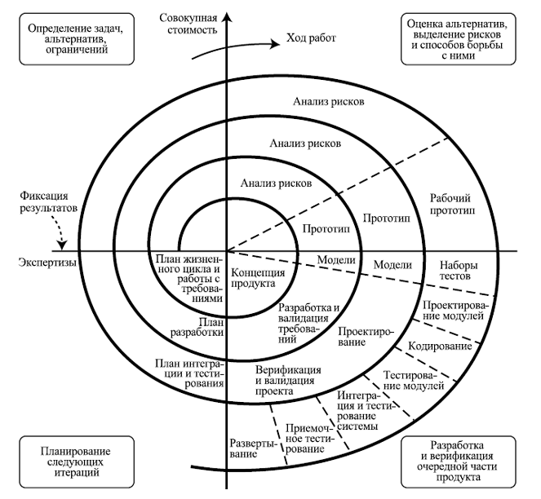
Спиральная модель

Slide 47
Спиральная модель
Определение задач, альтернатив, ограничений:
Выполняется определение целей (рабочая характеристика, выполняемые функции, возможность внесения изменений, решающих факторов достижения успеха и аппаратного/программного интерфейса)
Определяются альтернативные способы реализации этой части продукта (конструирование, повторное использование, покупка, и тп). Определяются ограничения, налагаемые на применение альтернативных вариантов (затраты, график выполнения, интерфейс, ограничения, относящиеся к среде и др)
Создается документация, подтверждающая риски, связанные с недостатком опыта в данной сфере, применением новой технологии, жёсткими графиками, плохо организованными процессами и тд

Slide 48
Спиральная модель
Разработка и верификация очередной версии продукта:
создание проекта
критический анализ проекта
разработка кода
проверка кода
тестирование и компоновка продукта

Slide 49
Преимущества спиральной модели
позволяет пользователям "увидеть" систему на ранних этапах
она обеспечивает разбиение большого потенциального объёма работы по разработке продукта на небольшие части
в модели предусмотрена возможность гибкого проектирования
реализованы преимущества инкрементной модели (выпуск инкрементов, сокращение графика посредством перекрывания инкрементов)
быстрая обратная связь по направлению от пользователей к разработчикам
обеспечивается определение непреодолимых рисков без особых дополнительных затрат
эта модель разрешает пользователям активно принимать участие при планировании, анализе рисков, разработке, а также при выполнении оценочных действий
при использовании спиральной модели не нужно распределять заранее все необходимые для выполнения проекта финансовые ресурсы

Slide 50
Недостатки спиральной модели
модель имеет усложнённую структуру, поэтому может быть затруднено её применение разработчиками, менеджерами и заказчиками
спираль может продолжаться до бесконечности, поскольку каждая ответная реакция заказчика на созданную версию может порождать новый цикл
могут возникнуть затруднения при определении целей и стадий, указывающих на готовность продолжать процесс разработки на следующей итерации
большое количество промежуточных стадий может привести к необходимости в обработке внутренней дополнительной и внешней документации
если проект имеет низкую степень риска или небольшие размеры, модель может оказаться дорогостоящей

Slide 51
Критерии применения спиральной модели
когда пользователи не уверены в своих потребностях или требования слишком сложные
когда речь идет о применении новой технологии и когда необходимо протестировать базовые концепции
при разработке новой функции или новой серии продуктов
для проектов, выполнение которых сопряжено со средней и высокой степенью риска
для организаций, которые не могут себе позволить выделить заранее все необходимые для выполнения проекта денежные средства, и когда в процессе разработки отсутствует финансовая поддержка
когда нет смыла браться за выполнение долгосрочного проекта из-за потенциальных изменений, которые могут произойти в экономических приоритетах
с целью демонстрации качества и достижения целей за короткий период времени

Slide 52


Slide 53
Модель быстрой разработки приложений RAD
RAD-модель — разновидность инкрементной модели. В RAD-модели компоненты или функции разрабатываются несколькими высококвалифицированными командами параллельно, будто несколько мини-проектов. Временные рамки одного цикла жёстко ограничены. Созданные модули затем интегрируются в один рабочий прототип. Синергия позволяет очень быстро предоставить клиенту для обозрения что-то рабочее с целью получения обратной связи и внесения изменений
Благодаря методу RAD (Rapid Application Developmment) пользователь задействован на всех фазах ЖЦ разработки проекта – не только при определении требований, но и при проектировании, разработке, тестировании, а также конечной поставке программного продукта
Характерной чертой RAD является короткое время перехода от определения требований до создания полной системы. Метод основывается на последовательности итераций эволюционной системы или прототипов, критический анализ которых обсуждается с заказчиком. В процессе анализа формируются требования к продукту

Slide 54
Модель быстрой разработки приложений
Фазы RAD:
этап планирования требований — сбор требований выполняется при использовании рабочего метода, называемого совместным планированием требований (Joint requirements planning, JRP), который представляет собой структурный анализ и обсуждение имеющихся коммерческих задач
пользовательское описание — совместное проектирование приложения (Joint application design, JAD) используется с целью привлечения пользователей
фаза конструирования — эта фаза объединяет в себе детализированное проектирование, построение (кодирование и тестирование), а также поставку программного продукта заказчику за опредёленное время
перевод на новую систему эксплуатации — эта фаза включает проведение пользователями приёмочных испытаний, установку системы и обучение пользователей

Slide 55
Преимущества RAD
время цикла разработки сокращается благодаря использованию мощных инструментальных средств
существует возможность произвести быстрый изначальный просмотр продукта
уменьшаются затраты
благодаря принципу временного блока уменьшаются затраты и риск, связанный с соблюдением графика
обеспечивается эффективное использование имеющихся в наличии средств и структур
постоянное присутствие заказчика сводит до минимума риск неудовлетворения продуктом и гарантирует соответствие системы коммерческим потребностям и надёжности программного продукта в эксплуатации

Slide 56
Преимущества RAD
основное внимание переносится с документации на код, причем при этом справедлив принцип "получаете то, что видите" (What you see is what you get, WYSIWYG);
повторное использование компонент уже существующих программ.

Slide 57
Недостатки RAD
непостоянное участие пользователя может негативно сказаться на конечном продукте
для реализации модели требуются разработчики и заказчики, которые готовы к быстрому выполнению действий ввиду жёстких временных ограничений
при использовании этой модели необходимо достаточное количество высоко­квалифицированных разработчиков
использование модели может оказаться неудачным в случае отсутствия пригодных для повторного использования компонент
при использовании модели "вслепую" на затраты и дату завершения работы над проектом ограничения не накладываются
искусственное «затягивание» разработки ПО
существует риск, что работа над проектом никогда не будет завершена

Slide 58
Критерии применения RAD
в системах, которые поддаются моделированию, а также в масштабируемых системах
в системах, требования для которых в достаточной мере хорошо известны
в случаях, когда конечный пользователь может и хочет принимать участие в процессе разработки на протяжении всего ЖЦ
при невысокой степени технических рисков
при выполнении проектов, разработка которых должна быть выполнена в сокращённые сроки (как правило, не более, чем за 60 дней);
в системах, которые предназначены для концептуальной проверки, являются некритическими или имеют небольшой размер
когда затраты и соблюдение графика не являются самым важным вопросом (например при разработке внутренних инструментальных средств)

Slide 59


Slide 60
Выбор модели жизненного цикла
Процесс выбора:
Проанализируйте следующие отличительные категории проекта, помещенные в таблицах:
  Требования.
  Команда разработчиков.
  Коллектив пользователей.
  Тип проекта и риски
Ответьте на вопросы, приведенные для каждой категории, обведя кружочком слова "да" или "нет"
Расположите по степени важности категории или вопросы, относящиеся к каждой категории, относительно проекта, для которого выбирается приемлемая модель
Воспользуйтесь упорядоченными категориями для разрешения противоречий, возникающих при сравнении моделей, если общие полученные показатели сходны или одинаковы

Slide 61
Таблица 1: Характеристика требований
Требования | Каскадная | V- образная | Прототи-пирование | Спираль-ная | RAD | Инкремент-ная
Являются ли требования легко определимыми и/или хорошо известными? | Да | Да | Нет | Нет | Да | Нет
Могут ли требования заранее определяться в цикле? | Да | Да | Нет | Нет | Да | Да
Часто ли будут изменяться требования в цикле? | Нет | Нет | Да | Да | Нет | Нет
Нужно ли демонстрировать требования с целью определения? | Нет | Нет | Да | Да | Да | Нет
Требуются ли для демонстрации возможностей проверка концепции? | Нет | Нет | Да | Да | Да | Нет
Будут ли требования отражать сложность системы? | Нет | Нет | Да | Да | Нет | Да
Обладает ли требование функциональными свойствами на раннем этапе? | Нет | Нет | Да | Да | Да | Да

Slide 62
Таблица 2: Характеристики команды разработчиков
Команда разработчиков проекта | Каскад- ная | V-образ- ная | Прототи- пирование | Спираль- ная | RAD | Инкре- ментная
Являются ли проблемы предметной области проекта новыми для большинства разработчиков? | Нет | Нет | Да | Да | Нет | Нет
Является ли технология предметной области проекта новой для большинства разработчиков? | Да | Да | Нет | Да | Нет | Да
Являются ли инструменты, используемые проектом, новыми для большинства разработчиков? | Да | Да | Нет | Да | Нет | Нет
Изменяются ли роли участников проекта во время жизненного цикла? | Нет | Нет | Да | Да | Нет | Да
Могут ли разработчики проекта пройти обучение? | Нет | Да | Нет | Нет | Да | Да
Является ли структура более значимой для разработчиков, чем гибкость? | Да | Да | Нет | Нет | Нет | Да
Будет ли менеджер проекта строго отслеживать прогресс команды? | Да | Да | Нет | Да | Нет | Да
Важна ли легкость распределения ресурсов? | Да | Да | Нет | Нет | Да | Да
Приемлет ли команда равноправные обзоры и инспекции, менеджмент/обзоры заказчика, а также стадии? | Да | Да | Да | Да | Нет | Да

Slide 63
Таблица 3: Характеристика коллектива пользователей
Коллектив пользователей | Каскад- ная | V-образ- ная | Прототи- пирование | Спираль- ная | RAD | Инкре- ментная
Будет ли присутствие пользователей ограничено в жизненном цикле? | Да | Да | Нет | Да | Нет | Да
Будут ли пользователи знакомы с определением системы? | Нет | Нет | Да | Да | Нет | Да
Буду ли пользователи ознакомлены с проблемами предметной области? | Нет | Нет | Да | Нет | Да | Да
Будут ли пользователи вовлечены во все фазы жизненного цикла? | Нет | Нет | Да | Нет | Да | Нет
Будет ли заказчик отслеживать ход выполнения проекта? | Нет | Нет | Да | Да | Нет | Нет

Slide 64
Таблица 4: Характеристика типов проектов и рисков
Тип проекта и риски | Каскад- ная | V-образ- ная | Прототи- пирование | Спираль- ная | RAD | Инкре- ментная
Будет ли проект идентифицировать новое направление продукта для организации? | Нет | Нет | Да | Да | Нет | Да
Будет ли проект иметь тип системной интеграции? | Нет | Да | Да | Да | Да | Да
Будет ли проект являться расширением существующей системы? | Нет | Да | Нет | Нет | Да | Да
Будет ли финансирование проекта стабильным на всем протяжении жизненного цикла? | Да | Да | Да | Нет | Да | Нет
Ожидается ли длительная эксплуатация продукта в организации? | Да | Да | Нет | Да | Нет | Да
Должна ли быть высокая степень надежности? | Нет | Да | Нет | Да | Нет | Да
Будет ли система изменяться, возможно, с применением непредвиденных методов, на этапе сопровождения? | Нет | Нет | Да | Да | Нет | Да
Является ли график ограниченным? | Нет | Нет | Да | Да | Да | Да
Являются ли "прозрачными" интерфейсные модули? | Да | Да | Нет | Нет | Нет | Да
Доступны ли повторное используемые компоненты? | Нет | Нет | Да | Да | Да | Нет
Являются ли достаточными ресурсы (время, деньги, инструменты, персонал)? | Нет | Нет | Да | Да | Нет | Нет

Slide 65
Процесс выбора и подгонки модели ЖЦ
Ознакомьтесь с различными моделями
Просмотрите и проанализируйте возможные виды работ: разработка, модернизация, сопровождение и тд
Выберите самый подходящий жизненный цикл, используя для этого матрицы критериев
Проанализируйте, насколько выбранный жизненный цикл соответствует стандартам вашей организации, ваших заказчиков или типа проекта
Сформулируйте набор фаз и действий
Определите внутренние и внешние производимые продукты
Определите шаблоны и внутреннее содержимое поставляемых продуктов
Определите действия по обзору, инспектированию, верификации и аттестации, а также стадии проекта
Выполните оценку эффективности схемы жизненного цикла и проведите её модернизацию там, где это необходимо

Slide 66
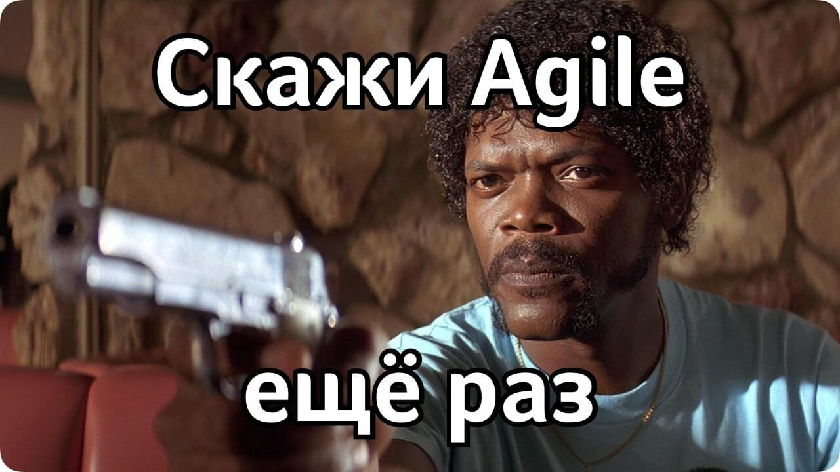
Ну и конечно же, куда без Agile :)
https://habr.com/ru/company/edison/blog/269789/

